Slide 1

الذین یبلغون رسالات الله و یخشونه و لا یخشون احدا الا الله و کفی با لله حسیبا آیه 39 سوره مبارک احزاب

Slide 2
جمعیت ایران در یک نگاه
چرا چنین شد،آینده چگونه است؟ چه باید بشود؟
دلایل
تغییر ساختار جمعیت از فلسفه تا فرهنگ
محمد اسماعیل اکبری
استاد تمام ممتاز دانشگاه
پژوهشگر برتر جهانی
محقق اصلاح ساختار جمعیت

Slide 3
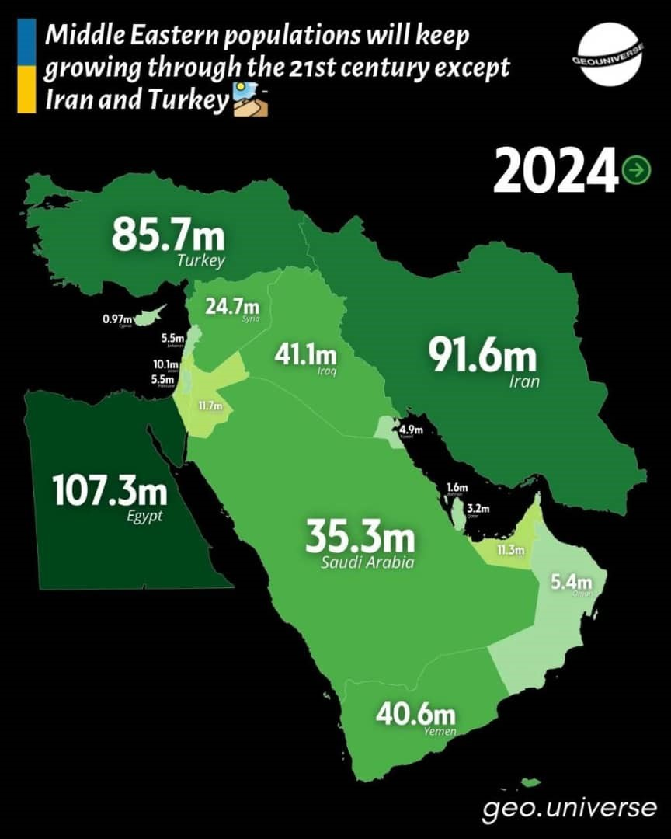
ما و همسایگانمان

Slide 4
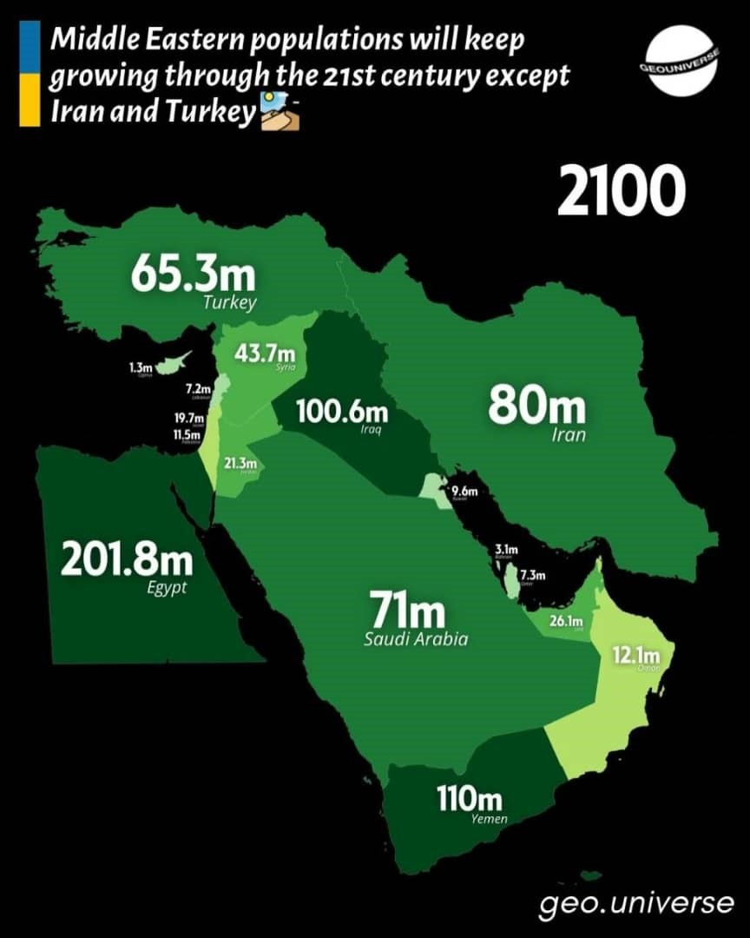
ما و همسایگانمان

Slide 5
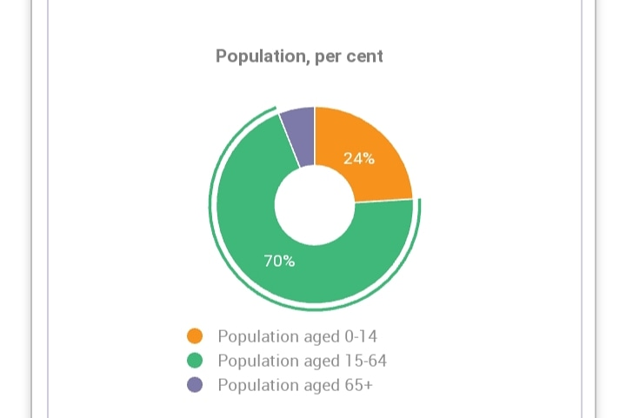
ساختار مناسب گروه های سنی جمعیت
گروه پایه+گروه مولد+سالمندان
0-15 سال +16-65 سال + بزرگتر از 65 سال

Slide 6
نحوه شکل گیری رفتار های اجتماعی
نظم نوین جهانی(فراماسون) با مصداقی بر موضوع جمعیت
برای هر رفتاری در بین مردم چهار مرحله مورد نیاز است:
1- فلسفه (پایه های اصولی و ایده ای برای سبک زندگی فردی و اجتماعی که فیلسوفان به سیاست مداران و سیاست گذاران ارائه میدهند و تبیین میکنند.)
2-سیاست (مبانی نگرشی برای ساختار های سیاست گذاری که سیاست گذاران به ساختار های بین المللی و ملی و حاکمیتی ارائه میکنند و جا میاندازند)
3-اجرا (که مجریان بین المللی و بیشتر ملی با بهره مندی از آن سیاست ها برای تغییر رفتار جامعه تحت نظرشان اعمال میکنند.)
4-فرهنگ (رفتار محدود اجتماعی بحدی پشتیبانی و پیگیری میشود که به رفتار غالب مردم یا فرهنگ اجتماعی تبدیل میشود)

Slide 7
نحوه شکل گیری رفتار های اجتماعی
الف: فلسفه(اندیشه)
هیچ رفتاری در جامعه و بین مردم بدون وجود فلسفه شکل نمیگیرد
دو منبع برای فلسفه وجود دارد :
1- الهی
2-انسانی(توسط فیلسوف ها)

Slide 8
الف: فلسفه نخستین نیاز تغییر رفتار اجتماعی
(نظم نوین جهانی)
در اجرای نظم نوین جهانی در تمامی جهان هرگز فلسفه الهی مبنای تغییر رفتار جوامع بشری بطور کامل قرار نگرفته است.و آنچه بویژه در ساختار های بین المللی رعایت شده اند فلسفه های اعلام شده در بیانات و مکتوبات فیلسوفان است، بویژه در چهار صد سال گذشته که رفتار های اجتماعی بطور روشن دیده میشود. و مبنای عملکرد سیاست های سازمان های بین المللی قرار گرفته است.

Slide 9
الف: فلسفه نخستین نیاز تغییر رفتار اجتماعی
(نظم نوین جهانی-با مصداق ساختار جمعیت)
خلاصه ای از مبانی فلسفی اعلام شده توسط فیلسوفان در حدود 400 سال گذشته:
1-اعلامیه وست فالیا--1618—1648
2-امانوئل کانت-- 1724-1804
3-فلسفه مالتوس –1766-1834
4- آرتور شوپنهاور—1788-1860
5- فلسفه برتراند راسل –1872-1970
6-فلسفه ژان پل سارتر—1905-1980

Slide 10

نحوه شکل گیری سازمان(های) فراماسونری بعنوان برقراری نظم جهانی (نظم نوین جهانی) برای اداره جهان.
علت نشست وست فالیای آلمان، اولین اجلاس فراماسونری جهان چهار صد سال قبل:
خستگی اروپاییان از جنگ های بین خودشان:
جنگ 30 ساله اروپاییان از سال 1618 لغایت 1648 که منجر به کشته شدن یک چهارم مردم اروپای مرکزی شد.
در این جنگ ها از پیروزی فرهنگی بر فرهنگ دیگر ،قومیتی بر قوم دیگر ، اقتصادی بر اقثصاد دیگر و ..........نا امید شدند و نشست وست فالیا را برگزار کردند. مهم ترین دست یافته اعلامیه وست فالیا:
1-نفی دین در امور اجتماعی(نفی ایمان به غیب)
2- اولویت آزادی فردی به آزادی اجتماعی.(نفی خانواده و اقتصاد جمعی بر فردی )
3- نفی هویت اجتماعی ملت ها
و این ها اصولی شدند که در منشور سازمان ملل بعد از جنگ جهانی دوم در ماساچوست آمریکا وارد شد

Slide 11
ضعف فلسفه اعلام شده (اعلامیه وست فالیا)
اعلامیه وست فالیا که مبنای سیاست های امروز سازمان ملل و سایر نظام های بین المللی است نتوانست جلو زور و زر و تزویر را بگیرد، همانطور که امروزنظام های بین المللی در این زمینه ناتوان هستند.
و دو جنگ بزرگ جهانی شکل گرفت
مهم ترین دست آورد اعلامیه وست فالیا: 1-نفی ایمان به غیب 2-نفی خانواده با تبلیغ آزادی های فردی
(My Body is Mine…..)
1- جنگ جهانی اول 1914-1918
2- جنگ جهانی دوم 1945-1939
با گذشت قریب 200 سال از اعلامیه وست فالیا ضمن حفظ اصول مندرج در آن به فیلسوفان اجتماعی جدید برای تبیین فلسفی مورد نظر جهان روشن تربا عنوان نظم نوین جهانی محتاج شدند و آنها را ساختند و به دنیا تحمیل کردد.

Slide 12
برای پیاده سازی هدف های "نظم نوین جهانی" نیازمند پشتوانه های فلسفی بودند
200 سال قبل یعنی 200 سال بعد از اعلامیه وست فالیا
فیلسوف ها پیدا شدند
معروف ترین آنها:
امانوئل کانت1-
2-توماس مالتوس (1766-1834) اقتصاد دان انگلیسی است
3-آرتور شوپنهاور
برتراند راسل(1872-1970)،انگلیسی 4- 1980-1905ژان پل سارترفرانسوی5-
با تئوری های شبه علم و نادرست و گاهی خجالت آوربرای نابودی فلسفه الهی تئوری آفریدند که هنوز هم با همان استدلالات ادامه دارد.

Slide 13
امانوئل کانت
در خانواده ای مذهبی به دنیا آمد ، اخلاق گرا بود اما :
نوشت دین ضرورتی برای اخلاق گراییی نیست
مبلغ اصلی سکولاریسم در سده 70-80 بود تا بشر پیشرفت کند
باور به خدا باید بعنوان یک اصل راهبردی اخلاقی پذیرفته شود نه به عنوان چیزی قطغی و اثبات شده.اخلاق بدون وجود خدا معنایی ندارد حتما خدایی هست جمله معروف کانت
آقای حداد عادل: شناخت فلسفه کانت برای اسلام شناسان و جهان شناسان اخلاق مدار الزامی است.

Slide 14
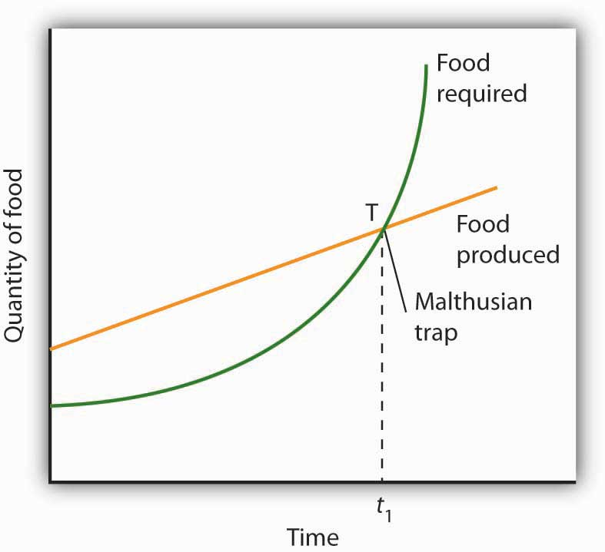
تله مالتوس"ورود آسان، خروج غیر ممکن"
مالتوس معتقد بود زاد و ولد انسان همیشه بیش از مقداری است که منابع غذایی آن تامین شود.400 سال گذشته غلط بودن این فلسفه را ثابت کرد.

Slide 15
آرتور شوپنهاور
آرتور شوپنهاور در سال 1788 در آلمان به دنیا آمد ، پدرش شایان شوپنهاور بسیار ثروتمند بود، که در38 سالگی با دختر 17 ساله ای از خانواده مقروضی با فشار پدر و مادرش ازدواج کرد و بدلیل وسواس هایی که داشت او را در حد حبس در خانه محدود کرد اما نهایتا خود کشی کرد وپسرش آرتور با مادری باقی ماند که جبران مافات کرد و معروف به ولنگاری و رابطه با مردان متعدد. آرتور و مادرش هر گز نتوانستند در قالب یک خانواده زندگی کنند. آرتور هرگز خانواده تشکیل نداد و دو فرزندی را که از دو زن مراوده ای پیدا کرد را در روی یک سفره وکنار هم ندید. آرتور هم مثل پدرش با تشکیل خانواده مخالف بود و دین را نمی پذیرفت. او هر گز به سلمانی نرفت و در رستوران هم قاشق چنگال خود را می برد تا زیان نبیند.او از هنر برای تبیین فلسفه دین زدایی و خانواده محوری استفاده کرد.

Slide 16
نمونه هایی از فیلسوفان مشهور قرن بیستم که در ساخت شاخص های فلسفی تاثیر گذار بودند و امروز حرف ها و اعمال آنها سیاست های سازمان ملل و بقیه سازمان های منطقه ای است.
1-برتراند راسل ریاضی دان انگلیسی (1872- 1970
2- ژان پل سارتر فرانسوی (1905-1980)33 سال جوان تر از راسل.
برای تخلیص کلام نکاتی فلسفی از این دوفیلسوف مشهور قرن بیستم را بیان میکنیم و از افراد مشهور دیگری چون مارکس، انگلس، هیوم و وایت و غیره خوداری میکنیم. و برای درک فلسفه های این افراد شما را به کتاب "بررسی افکار هیوم و راسل" علامه محمد تقی جعفری رحمت الله علیه ارجاع میدهم.

Slide 17
برتراند راسل و جمعیت
راسل بلافاصله پس از پایان جنگ دوم، در سال ١٩۵٢ در کتاب «تأثیر علم بر جامعه» جملاتی صریح در این زمینه می نویسد:
«من وانمود نمی کنم که کنترل بارداری تنها راه جلوگیری از افزایش جمعیت است؛ همان طور که پیش از این نیز اشاره کردم جنگ تاکنون در این رابطه ناامیدکننده ظاهر شده است، البته شاید جنگ باکتریایی مؤثرتر باشد. اگر بتوان در هر نسل، یک بار مرگ سیاه (اپیدمی طاعون) را در سراسر جهان گسترش داد، بازماندگان می توانند آزادانه و بدون این که جهان، بیش از حد پر شود، تولید مثل کنند».
می خواهم این گونه نتیجه گیری کنم که یک جامعه علمی تحت شرایط خاصی می تواند پایدار باشد:
  نخستین آنها یک وجود «دولت واحد در تمام جهان» است که نیروهای مسلح در انحصار اوست و از این رو قادر به اجرای صلح هست.
  شرط دوم گسترش یک موفقیت عمومی است، طوری که هیچ فرصتی برای حسادت بخشی از جهان به بخش دیگر وجود نداشته باشد.
  شرط سوم (که فرض دوم را برآورده می کند) کمبود تولّد در همه دنیاست، طوری که جمعیت جهان ثابت شود یا یک چنین چیزی.
  شرط چهارم مهیا کردن زمینه برای ابتکارات فردی در هر دو مورد کار و بازی است، و با گسترش وسیع قدرت هم ساز و با حفظ چارچوب سیاسی و اقتصادی. جهان با تحقق این موارد فاصله زیادی دارد، بنابراین باید پیش از ثبات، تحولات گسترده و مصائب وحشتناکی را انتظار داشته باشیم.»

Slide 18
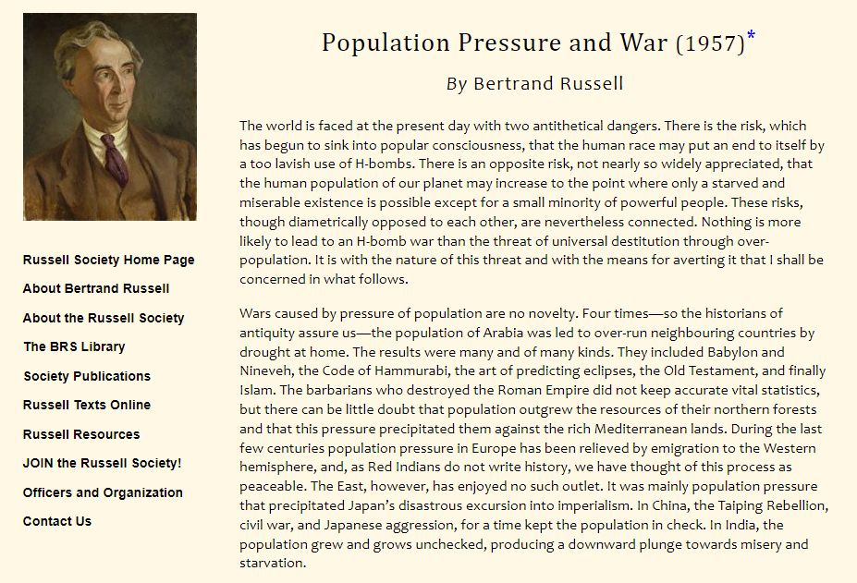
پاراگراف اول: دو خطر اخلاقی برای بشریت وجود دارد 1- بمب جمعیتی قومیتی که بقیه اقوام را نابود میکند 2- بمب جمعیتی عمومی که به علت کمبود مواد غذایی بشر را نابود میکند.
پاراگراف دوم: خطر جمعیتی در منطقه مدیترانه به دلیل حضور ایدئولوژی ها متفاوت مثل اسلام بالاست و وضعیت هند و چین از این حالت از دست ما خارج شده اند.

Slide 19
خلاصه زندگی برتراند راسل
لرد برتراند راسل در سال 1872 در ولز انگلبس به دنیا آمد پدرش که نماینده مجلس عوام انگلیس و بی دین بود زود فوت کرد و پدر بزرگش آقای جان راسل که در زمان ویکتوریا دو بارنخست وزیر انگلیس شد ایشان را بزرگ و برای آینده جهان تربیت کرد. او هر گز به مدرسه نرفت و در منزل با هدایت پدر بزرگش زیر نظر معلمین خصوصی تربیت شد . آقای راسل از کودکی لقب لرد را از دولت انگلیس دریافت کرد، او میگوید در جوانی و نوجوانی سرگرمی های مهم او سکس و ریاضیات و فلسفه دین بوده است.
سر انجام به کالج ترینیتی درکمبریج وارد شد و به دلیل هوش سرشارش در علم ریاضی از سر آمدان جهان شد و جوایزی نیز دریافت کرد اما این امر باعث شهرت او نشد و با سفارش پدر بزرگ و پشتیبانی دولت انگلیس به امور اجتماعی روی آورد که هرگز درسش را نخوانده بود و بدون رعایت مولفه های علمی بیانات اعجاب آوری گفت و نوشت و عمل کرد که امروز مبانی فلسفی نظم نوین جهانی شده اند. و بهمین دلایل مدال دمورگان را در 60 سالگی، مدال سیلوستر را در 62 سالگی و نوبل ادبیات را در 78 سالگی دریافت کرد.

Slide 20
همسران برتراند راسل
راسل چهار بار ازدواج کرد و زندگی آشفته ای داشت، در سال 1894 (22 سالگی) با پیرسال اسمیت ازدواج کرد اما پس از چند سال دل به زن دیگری بست، او را رها کرد ودر سال 1921 او را طلاق داد و با دورا راسل(بلاک) در 49 سالگی ازدواج کرد،که دو فرزند از او به دنیا آمد. دو را راسل بسیار جوان یک فعال سیاسی و فیمینیست بود که همانند لرد راسل به آزادی جنسی و سقط جنین و سیاست بازی اعتقاد کامل داشت، بهمین دلیل در هنگام زندگی با راسل با مردان زیادی رابطه داشت و نهایتا از یک نویسنده آمریکایی بنام گریفین بری باردار شدو وقتی نام فرزند جدید آقای بری را راسل انتخاب کرد لرد راسل او را طلاق داد و در حقیقت خط بطلانی بر ایده های فلسفی خود کشید. دورا راسل و برتراند راسل در سال 1920 مدرسه ای برمبنای تفکرات خود درست کردند که در آن کودکان بصورت کاملا برهنه زندگی میکردند.سپس در 64 سالگی با خانم هلن اسپنس 21 ساله ازدواج کرد
چند سال بعد اورا هم طلاق داد و با ادیث فینچ ازدواج کرد.

Slide 21
بعضی از سخنان، اندیشه ها و رفتار آقای برتراند راسل که بعنوان پشتوانه های فلسفی برای سیاست های جهانی بکار رفت
1-خداوند وجود ندارد و نامیرایی غلط و ناشی از ترس و اضطراب است.
(چرا من مسیحی نیستم و سخنرانی ها و مقالات متعدد.) نفی ایمان به غیب
2- به دختران خود یاد دهیدقبل از ازدواج به آرزوهایشان برسند، مردان غول چراغ جادو نیستند. نابودی خانواده
3-آزادی جنسی وفردی حق است، کسی نباید اعتراض کند. نابودی خانواده
4-زنا حتی در حضور همسر اگر به کسی ضرر نزند مجاز است ودر هیچ شرایطی نباید ممنوع تلقی شود.(زناشویی و اخلاق)- نابودی خانواده
5– بعلت برقراری رابطه جنسی با عروس خود پسرش دیوانه شده و خودکشی کرد.و توضیحات فلسفی پدر نتوانست جلو آنرا بگیرد.
6-جمعیت باید محدود شود و سالانه به نصف برسد بهترین راه بدنیا نیامدن نوزاد است سپس جنگ و بیماری های واگیر مثل طاعون سیاه.( تحدید جمعیت)

Slide 22
بعضی از سخنان، اندیشه ها و رفتار آقای ژان پل سارترکه بعنوان پشتوانه های فلسفی برای سیاست های جهانی بکار رفت
-سارتر 33 سال جوان تر از راسل بود و محبوب تر از او و بنیانگذار فلسفه اگزیستیاسیالیم (هیپی گری)-(1905-1980)
-سیمون دوبوار نویسنده معروف در سن 21 سالگی با ژان پل سارتر ازدواج کرد اما نه با وفاداری یا تشکیل خانواده. ازدواج سفید و آزادی جنسی، و مخالفت با فرزند آوری.
-سیمون دوبوار مسئول آوردن زنان دلخواه سارتر برای او بود.
سارتر حمام نمیرفت و آنرا رفتاری بورژوازی میدانست.
- با ارایه فرهنگ هیپی گری برهنگی و اختلاط را به خیابان ها کشاند
-دین اعتقادات نیست بلکه یک صنعت است که عده ای از آن کاسبی کرده سود میبرند.

Slide 23
جمعیت جهان در 90 سال قبل 1930 میلادی به 2 میلیارد نفر میرسد
ودر 60 سال قبل 1960 میلادی به 3 میلیارد نفر میرسد (30 سال)
در 45 سال قبل 1975میلادی به 4 میلیارد نفر (15 سال)
ودر 33 قبل 1987میلادی به 5 میلیارد نفر (12 سال)
و 21سال قبل 1999میلادی به 6 میلیارد نفر (12 سال)
و 9 سال قبل 2011 میلادی به 7میلیارد نفر (12 سال)
و در سال 2022 به 7.8 میلیارد نفر رسیده است (10سال)
در اعلامیه 19 آوریل 2023 صندوق جمعیت سازمان ملل جمعیت جهان 8 میلیارد اعلام شد.
رشد جمعیت در 10 سال اخیر به 800 میلیون نفر کاهش پیدا کرده است
دقت در این اعداد نظریه مالتوس را رد میکند و حرف آقای راسل را که قریب 100 سال پیش رشد جمعیت را عامل فنای جهان میداند به اثبات نمیرساند. اگر چه در خط آخر نشان از توفیقاتی است

Slide 24
سیاست های منتج از شاخص های فلسفی و عملکردی فیلسوفان موثر در ساختار جمعیت
مهم ترین رفتارهای اجتماعی ابلاغی فیلسوفان:
1-نفی ایمان به غیب و نامیرایی
2- نابودی خانواده با آزادی فردی و جنسی و سقط جنین و ..
3-تحدید جمعیت با کمال تعجب (مخالفت با فرزند آوری)

Slide 25
نفی فلسفه های فیلسوفان غربی برای تحدید جمعیت
1- مهم ترین دلیل رشد چین در زمینه های اقتصادی ، فرهنگی ، نظامی بعنوان دومین کشور جهان جمعیت است
2- مهم ترین دلیل رشد در زمینه های مختلف در کشور هند به عنوان چهارمین اقتصاد جهان جمعیت است
3- چند کشور مسلمان بزرگ وجود دارد که مبانی فلسفی غرب را پذیرفته و با تسلیم شدن فلسفی حق حیات گرفته اند مثل : اندونزی، بنگلادش، پاکستان، مصر و ..
4- ایران تنها کشور بالای 80 ملیون نفر جمعیت مسلمان جهان است که فلسفه مستقل دارد
(مذاکره و مباحثه شهید دکتر علی لاریجانی با آقای کیسینجر در آمریکا.)

Slide 26
ب: سیاست
مبانی فلسفه های مطرح شده توسط سیاست مداران به سیاست تبدیل میشود.
این سیاست ها در ساختار های بین المللی، ساختار های منطقه ای، ونهایتا ساختار های کشوری و محلی نمایان میشوند. یعنی سیاست به اجرا تبدیل میشود.

Slide 27
سیاست های منتج از شاخص های فلسفی و عملکردی آقای راسل
مهم ترین رفتارهای اجتماعی ابلاغی همه فیلسوفان:
1-نفی ایمان به غیب و نامیرایی
2-تحدید جمعیت با کمال تعجب (مخالفت با فرزند آوری)
3- نابودی خانواده با آزادی فردی و جنسی و سقط جنین و ..
این سیاست ها در سازمان ملل، سازمان های منطقه ای، قوانین اساسی و جاری کشور ها و دستورالعمل های مدیران ملی تبیین و لازم اجرا میشود.

Slide 28
آخرین کتاب هنری کیسینجر
نام کتاب: نظم نوین جهانی
محتوای کتاب:
ده فصل دارد
یک فصل آن مربوط به "اسلام" و چگونگی پیدایش آن است
یک فصل مخصوص "ایران" است. که در آن بیش از 60-70 درصد در مورد حضرت امام (ره) و حضرت آقاست(شهید زنده ناظر به امور و یرافروزنده چراغ جمعیت).
در محتوای با همان شاخص های پیش گفت سعی در بی اعتباری اسلام و نقد رفتاری امامین انقلاب اسلامی دارد.

Slide 29
ج: تغییر رفتار(استراتژی)
در مرحله اول تغییر رفتاردر افراد محدود سپس در گروه های محدود شکل میگیرد.
تغییر رفتار ها ناشی از تبیین سیاست ها ی حاصل از فلسفه فیلسوفان است.
البته و صد البته به دست مجریان داخلی، آگاهانه یا نادانی که به حال مردم فرق نمیکند.
بعضی از مثال های عملیاتی : تحدید جمعیت، آزادی فردی، جنسی ، برهنگی، سستی خانواده، سختی ازدواج.

Slide 30
د:فرهنگ
ما حصل تغییر رفتار های فردی و گروهی ، تغییر رفتار به عده بیشتری میرسد و کم کم به فرهنگ تبدیل میشود.
یعنی عده زیاد تری بر مبنای شاخص های فلسفی فیلسوفان تغییر رفتار پیدا میکنند واین رفتار ها به فرهنگ تبدیل میشود.
مثال: امروز با اجری این سیاست های ناشی از آن فلسفه های غیر الهی سبب ایده فرهنگی پذیرفته شده که خانواده در آن حضور ندارداین امر باعث شده که44% متولدین نا مشروع باشند.(بیانیه صندوق جمعیت سازمان ملل 19 آوریل 2023 )

Slide 31
جهت یاد آوری
در تمامی مقالات علمی بین المللی و سیاست های ابلاغی آژانس های سازمان ملل و انستیتو های تحقیقاتی جهان و حتی بعضی مقالات داخلی عوامل اصلی موثر در ساختار جمعیت عبارتند از :
1-باروری
2-فرزند آوری
3- مهاجرت
4- مرگ
به نظرتان کدام عامل اصلی با شا خص های مقبول شما جایش خالی است؟

Slide 32
ازدواج و خانواده محوری
اصل دهم قانون اساسی جمهوری اسلامی ایران
از آنجا که خانواده واحد بنیادی جامعه اسلامی است، همه قوانین و مقررات و برنامه ریزی های مربوط باید در جهت آسان کردن تشکیل خانواده، پاسداری از قداست آن و استواری روابط خانوادگی بر پایه حقوق و اخلاق اسلامی باشد.

Slide 33
مثال: ازدواج که مسئولیت پذیری مرد در قبال همسر و خانواده استرا از جرگه تناسل حذف کرده اند و باروری بدون قید و شرط و مسئولیت پذیری شروع تناسل است. این امر باعث شده که44% متولدین نا مشروع باشند.
500 هزار نوزاد نا مشروع از مادران بسیار جوان به دنیا میایند .
توصیه سازمان ملل: آزادی دادن به زنان برای بارداری و سقط جنین
اعلامیه صندوق جمعیت سازمان ملل در 19 آوریل 2023 در قالب
Myth vs Fact

Slide 34
عملیاتی کردن سیاست ها
بعد از تبلیغ فراگیر برای شاخص های فلسفی دلخواه انرا به سیاست تبدیل میکنند و با روش های مختلفی تایید میکنند تا عملیاتی کردن آن آسان تر شود.
مثال زیر سرنوشت بهم خوردن ساختار جمعیت جهان را نشان میدهد

Slide 35

50 سال قبل
نئومالتوسیزم قرن بیستم خود را در نوشته های بوم شناسی با نام پائول ارلیش (Paul R. Ehrlich ) نشان داد.
کتاب «بمب جمعیت» او که در سال 1968 انتشار یافت به عنوان کتاب مقدس معتقدان به تئوری ضد انسانی کاهش جمعیت عمل کرد.
در این کتاب ارلیش در مورد ازدیاد نوع بشر هشدار داده و دولت آمریکا را تشویق می کند تا تدابیر کنترل جمعیتی سخت گیرانه ای به کار بندد.
ارلیش به سرعت مورد توجه برنامه ریزان سیاست های خارجی آمریکا قرار گرفت. و دستور عملیاتی کردن آنرا در جهان صادر کردند.

Slide 36

نیویورک تایمز رشد جمعیت را به خطراندازنده صلح جهانی معرفی می کند.

Slide 37
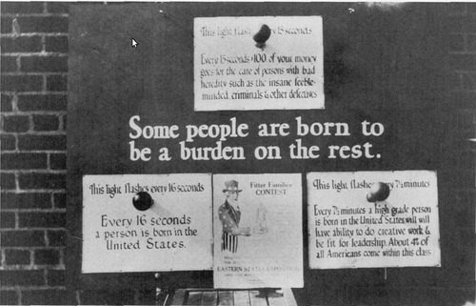
برخی به دنیا می آیند که باری به دوش دیگران باشند.
طبق تجزیه و تحلیل های پائول ارلیش ،جانسون 36 رییس جمهور آمریکابه این نتیجه رسید که «5 دلار سرمایه گذاری در کنترل جمعیت پر سود تر از 100 دلار سرمایه گذاری در رشد اقتصادی است».
متعاقب حمایت دولت جانسون از برنامه های کاهش جمعیت جهانی، کنگره آمریکا نتوانست خود را از افتخار مشارکت در این جنایت محروم کند و در سال 1966 قانونی را به تصویب رساند که طبق آن بودجه ویژه ای در اختیار آژانس توسعه بین المللی آمریکا قرار گرفت تا در برنامه های کنترل جمعیت در خارج از کشور هزینه کند.

Slide 38
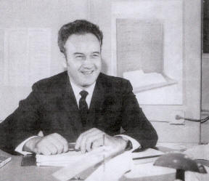
دکتر رونهولت، رییس اداره جمعیت آژانس توسعه بین المللی آمریکا از 1966 تا 1979
رونهولت فردی جامعه گریز بود که دکترای همه گیر شناسی داشت و ظاهرا بارداری زنان را هم مانند آبله یا تب زرد نوعی بیماری تصور می کرد که باید ریشه آن را از بین برد. بر همین اساس عقیم سازی زنان بیشترین توجه او را جلب کرده بود. (قبل از پیروزی انقلاب اسلامی)

Slide 39
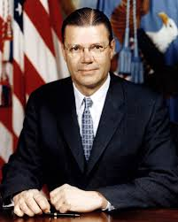
پنجمین رئیس بانک جهانی از سال ۱۹۶۸ تا ۱۹۸۱
در 1968 با ورود رابرت مک نامارا به بانک جهانی، برنامه کنترل جمعیت ابعاد تازه ای یافت و از مرز عقیم سازی و جلوگیری از بارداری گذشت و به یک جنگ تمام عیار ضد انسانی و بیوتروریستی تبدیل شد. مک نامارا از باورمندان سرسخت کاهش جمعیت بود که همکاری های نزدیکی با رونهولت داشت. او که قبل از به دست گرفتن ریاست بانک جهانی وزیر دفاع آمریکا بود و میلیون ها نفر را در ویتنام کشته بود این بار سیاست های آمریکایی پاک سازی نژادی را در قالب برنامه های سازمان ملل و بانک جهانی به خورد دولت های جهان سوم می داد.

Slide 40

برای نجات کره زمین خود را بکشید!
مک نامارا با دیکتاتوری تمام دادن کمک های مالی و وام های بانک جهانی به دولت های جهان سوم را منوط به پیگیری سیاست آمریکایی سازمان ملل در کنترل و کاهش جمعیت در این کشورها کرد. دولت های جهان سوم ضعیف تر از آن بودند که بتوانند از وام های بانک جهانی صرف نظر کنند. بدین ترتیب به هر آنچه که از سوی سیاست مداران آمریکایی دیکته می شد گردن می نهادند.
پس از ورود مک نامارا به بانک جهانی بود که پروژه های تولید و انتشار عوامل بیماری زایی همچون ویروس ایدز توسط آمریکا شروع شد و در کنار برنامه های جلوگیری از باروری، کشتار آرام و بی سرو صدای مردم جهان سوم از طریق واکسن های آلوده و ویروس های ناشناخته ساخته شده در آزمایشگاه ها در دستور کار برنامه کنترل جمعیت قرار گرفت. ما هم از گیرندگان این وام به میزان 150 ملیون دلار از بازندگان این توطئه آمریکایی بودیم.

Slide 41
بانک جهانی پس از انقلاب، از سال 1369 تا 1384 با ایران رابطه مالی داشته و طی این 15 ‌سال، قریب به دو میلیارد و دویست میلیون دلار به کشور تسهیلات داده است. یعنی به صورت متوسط، کمتر از 150 میلیون دلار در سال. این در حالی است که بودجه ی اختصاص یافته برای کنترل جمعیت (به عنوان یکی از سیاست های کلانی که باید تغییر می کرده) تنها در سال 1371، 150 میلیون دلار بوده است.

Slide 42
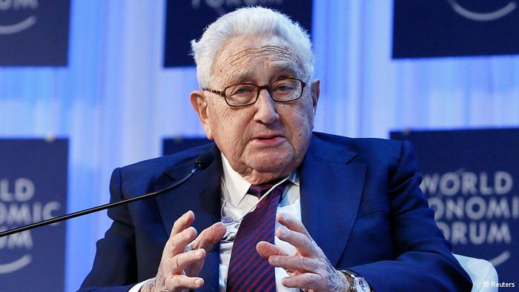
پروژه کسینجر در مورد تاثیر جمعیت جهان بر معادلات آمریکا
کسینجر: وزیر خارجه ریچارد نیکسون(سی وهفتمین رئیس جمهور آمریکا)
در دهه هفتاد و در زمان هنری کسینجر (وزیر خارجه ریچارد نیکسون) پروژ ه ای دربارة تأثیر روند رشد جمعیت جهانی بر امنیت ملی آمریکا طراحی و انجام شد.
این پروژه، روند فزاینده رشد جمعیت جهانی را برخلاف امنیت ملی آمریکا دانسته و با تشریح استراتژی آمریکا در مورد جمعیت جهانی، سیاستها، راهکارها، چگونگی همکاری سازمان های بین المللی و روش ترغیب و اقناع رهبران کشورهای مورد نظر برای کاهش روند رشد جمعیت را تبیین میکند. www.whitehouse.gov/nsc/history.html-7.

Slide 43
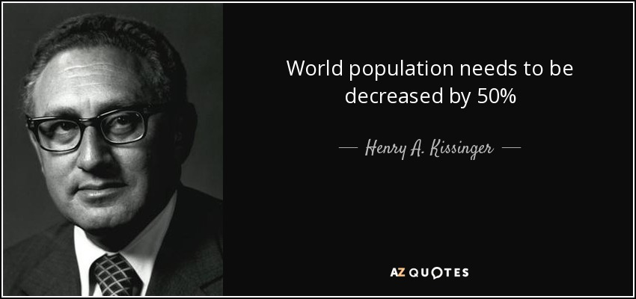
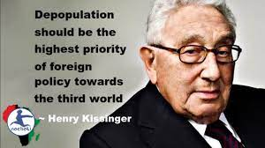

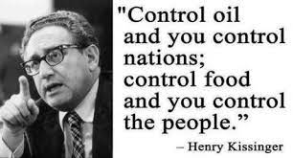
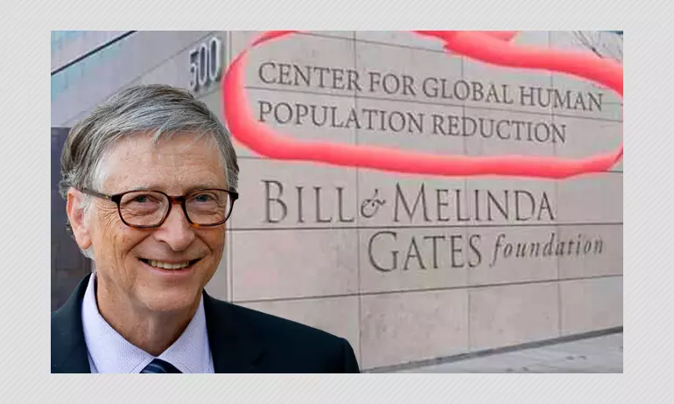
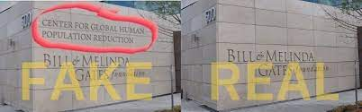

Slide 44
چرا ایران که پس از رسیدن تورم به 49 درصد در سال 1374، اجرای برنامه تعدیل را متوقف کرد، کنترل جمعیت را متوقف نکرد؟
در شهریور ماه سال 1373، هیئتی بلندپایه از ایران عازم قاهره شده و با حضور در کنفرانس بین المللی جمعیت و توسعه (ICPD) از جانب دولت، متعهد شده بود که نرخ رشد جمعیت ایران را به صفر برساند! یعنی همانگونه که دیدار نمایندگان صندوق بین المللی پول و بانک جهانی با کارشناسان اقتصادی دولت وقت، منجر شد برنامه تعدیل اقتصادی در سال 1369جایگزین برنامه نخست توسعه (مصوب سال 1368) شود، رفت و آمدهای رئیس صندوق جمعیت سازمان ملل به کشور (آبان ماه 1368 و شهریور ماه 1372) نیز سبب شد که هدف جمعیتی جدیدی (با محتوایی کاملا خائنانه) جایگزین هدف جمعیتی ترسیم شده در برنامه نخست توسعه شود.

Slide 45
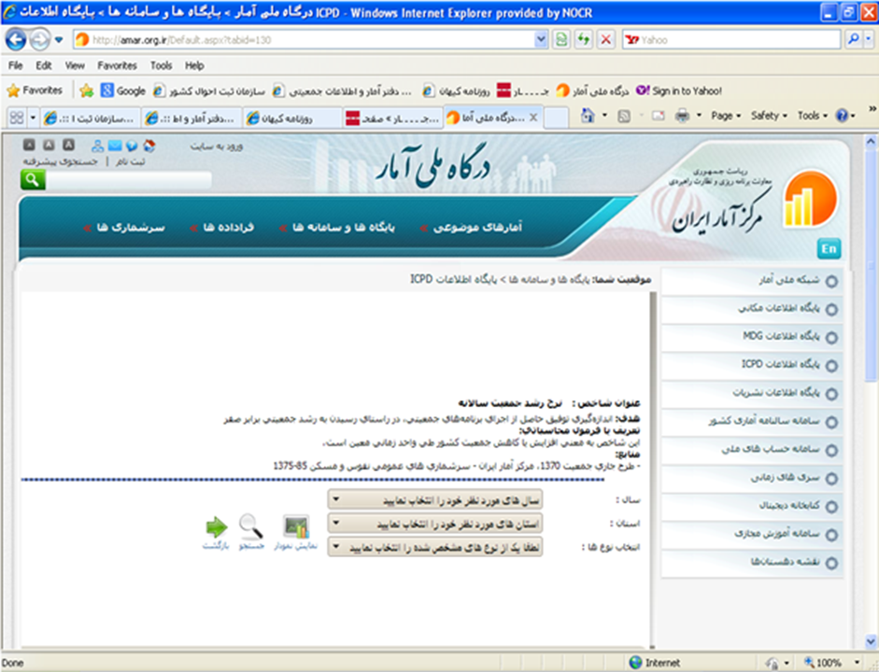
یکی از اهداف کنفرانس جمعیت و توسعه (ICPD) برای ایران، کشاندن کشور به ورطه «رشد جمعیتی برابر صفر» بوده است. پس از رسانه ای شدن این هدف استعماری، بخش مزبور از سایت مرکز آمار کشور حذف شد.

Slide 46


Slide 47
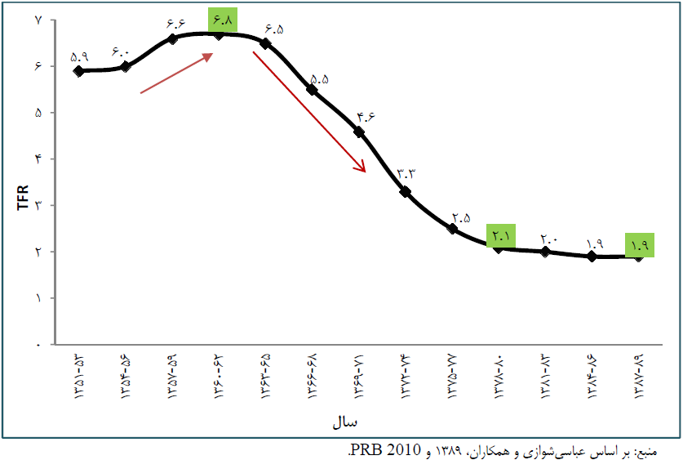
نرخ باروري كلي كمتر از حد جايگزيني
تصویب قانون تنظیم خانواده و جمعیت
1.8

Slide 49
فصل دوم : چهره نمای جمعیت در ایران زمین متاثر از چهار اصل پیش گفت
1- سخنان و دیدگاه های جمعیتی مقام معظم رهبری (حفظه الله تعالی)
2-مطالعات بین المللی و ملی آن و بازتاب این مطالعات در کشور و جهان.
3- مطالعات ملی شاخص های جمعیتی ایران

Slide 50

از بیانات رهبر معظم انقلاب اسلامی در مورد موضوع جمعیت
ما نمی خواهیم این قضیّه (مسئله جمعیت) را با شعار و با «صلوات بفرستید تمام بشود» و مانند اینها پیش ببریم؛ میخواهیم مسئله به شکل عمیق و علمی حل بشود، گره های ذهنی‌ ای که وجود دارد باز بشود، حقیقت قضیّه روشن بشود و به اعتقاد من ما می توانیم این کار را بکنیم؛ یعنی متفکّرین ما و صاحبان دانشِ مرتبط با مسئله ی جمعیّت- در هر بخشی از بخش ها- می توانند در این زمینه منطق صحیح و قابل قبولی را ارائه کنند . 1392/8/8

Slide 51
Population and fertility by age and sex for 195 countries and territories, 1950–2017: a systematic analysis for the Global Burden of Disease Study 2017
Lancet 2018; 392: 1995–2051
Prof Christopher J L Murray,...Prof ME Akbari, .,..

Slide 52
Global, regional, and national age-sex-specific fertility, mortality, and 2 population estimates, 1950–2019: a comprehensive demographic 3 analysis for the Global Burden of Disease Study 2019

Slide 53
روند نرخ باروری کلی ازدهه 1380 به بعد در جمهوری اسلامی ایران
مطالعه بارجهانی بیماری ها در سال 1396 (منتشر شده در سال 1397)
مطالعه بارجهانی بیماری ها در سال 1398 (منتشر شده در سال 1399)
چشم انداز جمعیت جهانی سازمان ملل
نرخ باروری سنی اختصاصی
3
2.01
2.01
2
1.9
1.75
1.50
1
1394
1396
1389
1393
1379
1384
1390
1398
1399
1395

Slide 54
Total fertility rate fitted trend lines, 1950−2021: Iran TFR Data points enclosed with a diamond are reference sources
8
6
Age−specific fertility rate
GBD 2019
GBD 2021
UN WPP 2022
4
Not Published Yet
TFR, I.R.IRAN, 2023
2
1980
Year
2000
2020

Slide 55
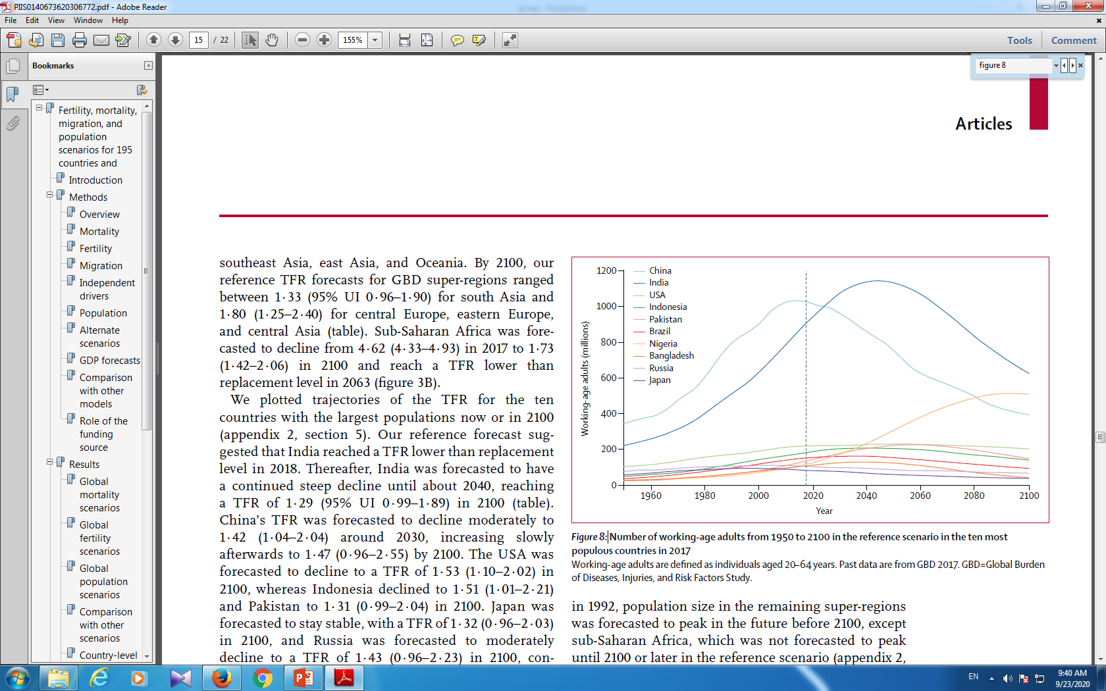

Slide 56
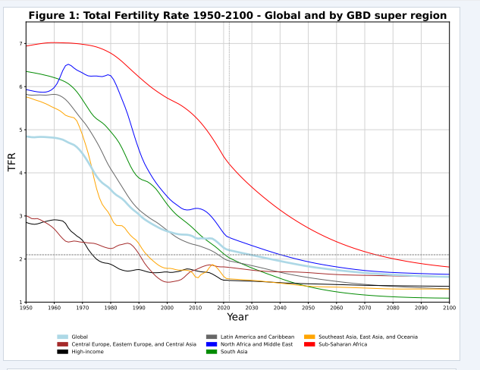

Slide 57
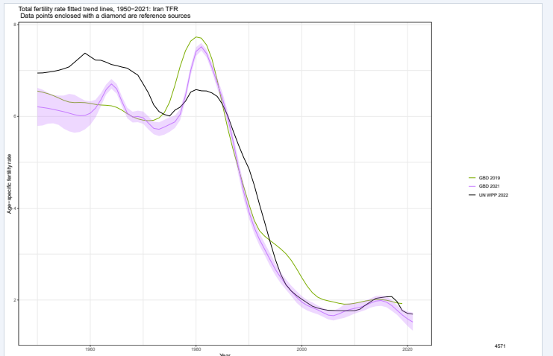
TFR, lancet 2023, IRAN
Downward even after 2019, I.R.Iran
Downward e

Slide 58
متن پیام که امروز در نشست ستاد ملی جمعیت قرائت شد، به این شرح است:
بسم الله الرحمن الرحیم
با سلام به همه‌ی کسانی که دلسوزانه و عاقبت‌اندیشانه به فعالیت در حوزه‌ی جمعیت روی آورده‌اند، و با تشکر از مسئولانی که در مجلس و دولت به چاره‌جوئی برای نجات کشور از آینده‌ی هولناک پیری جمعیت میپردازند، بار دیگر تأکید میکنم که تلاش برای افزایش نسل، و جوان شدن نیروی انسانی کشور و حمایت از خانواده، یکی از ضروری‌ترین فرائض مسئولان و آحاد مردم است. این فریضه درباره‌ی افراد و مراکز اثرگذار و فرهنگ‌ساز، تأکید بیشتر می‌یابد. این یک سیاست حیاتی برای آینده‌ی بلندمدت کشور عزیز ما است. کاوشهای صادقانه‌ی علمی نشان داده است که این سیاست را میتوان با پرهیز از همه‌ی آسیبهای محتمل یا موهوم پیش برد و آینده‌ی کشور را از آن بهره‌مند ساخت.
به دست‌اندکاران این حسنه‌ی ماندگار توصیه میکنم که در کنار تدابیر قانونی و امثال آن، به فرهنگ‌سازی در فضای عمومی و نیز در نظام بهداشتی اهمیت دهند.توفیقات همگان را از خداوند متعال مسألت میکنم.
سیّدعلی خامنه‌ای
28/اردیبهشت 1401

Slide 59
محور اقدامات که از شما انتظار میرود
نیل به شاخص باروری کلی مندرج در قانون برنامه هفتم توسعه (2.5)
با تشویق فرهنگی،اقتصادی ازدواج، باروری، فرزند آوری
پیش گیری از سقط
تنظیم مهاجرت داخلی و خارجی
رصد اقدامات ملی

Slide 60
فصل چهارم : آخرین وضعیت جمعیت در کشور
1- امکان نیل به باروری کلی 2/5
2- جمعیت جمهوری اسلامی ایران در سال های آتی با شش سناریو
3- سقط در ایران: موثر ترین روش حرام و غیر اخلاقی و غیر علمی جاری در کشور

Slide 61
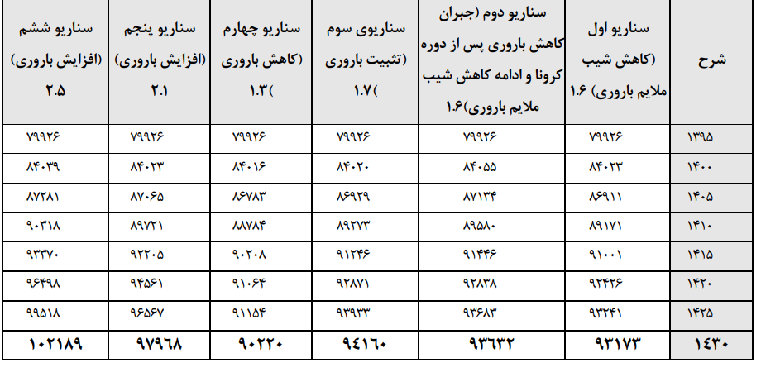
پيش بيني جمعيت کشور در دوره هاي پنج ساله از سال 1395 تا افق 1430با شش سناریو فروض باروري (هزار)

Slide 62
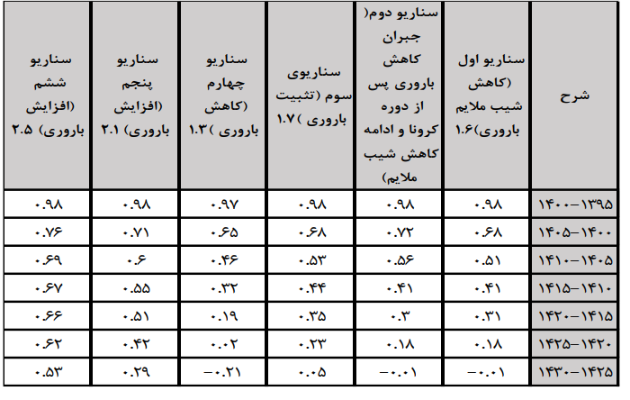
پيش بيني رشد جمعيت کشور در دوره هاي پنج ساله از 1395 تا افق 1430 با شش سناریو فروض باروري

Slide 63
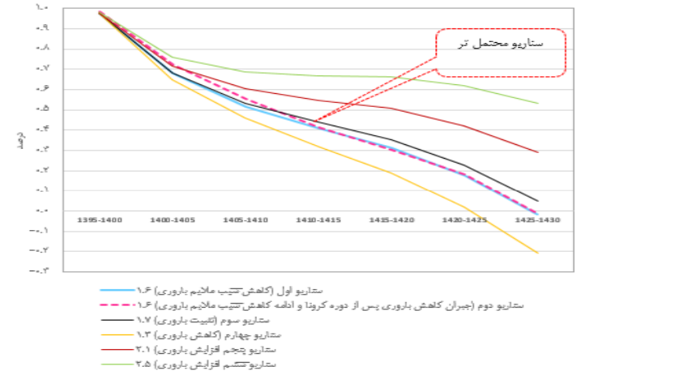
پيش بيني متوسط رشد سالانه جمعيت ایران در دوره هاي پنج ساله با شش سناریو مفروض باروري از سال 1395 تا 1430

Slide 64
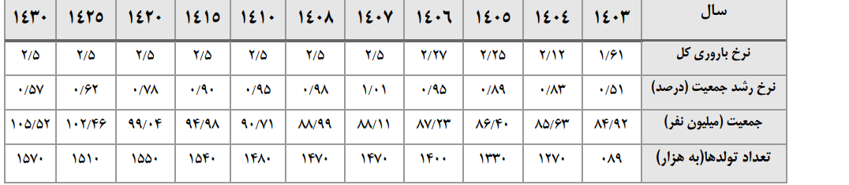
تحولات جمعيت ایران با فرض افزایش نرخ باروري تا 2/5 فرزند در سال 1407 و تثبيت آن تا سال 1430

Slide 65
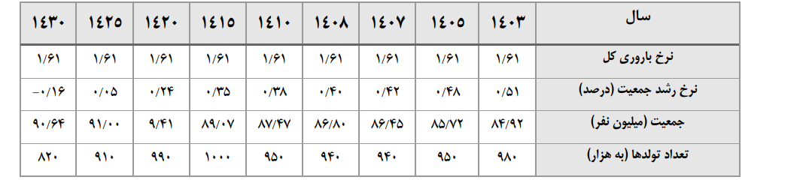
تحوالت جمعيت ایران با فرض تثبيت نرخ باروري 1/61 فرزند تا سال 1430

Slide 66
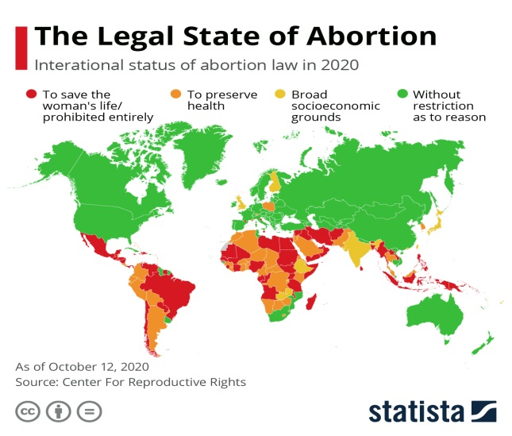
پس از ICPD تا سال ۲۰۰۰ که موعد پرداخت کمک های مالی بانک جهانی مرتبط با قرارداد ICPD بود ، مقاومت فرهنگی و مذهبی در جوامع مختلف جهان به خصوص کشورهای اسیایی و افریقایی ادامه داشت.
در مرحله اول ۱۲ کشور به گفتمان ازادی سقط پیوستند (آلبانی، بنین، بورکینافاسو، کامبوج، چاد، اتیوپی، آلمان، گینه، گویان، مالی، نپال، افریقای جنوبی و سوییس).
در سایر کشورهایی که مقاومت فرهنگی و دینی قوی تر بود، قوانین محدود کننده سقط مورد بحث قرار گرفته و گفتمان آزادی گام به گام سقط به چالش این کشورها مبدل شد( برزیل، پرتقال، اندونزی، کنیا، بخش هایی از مکزیک، اروگوئه، تایلند و...).
هم اکنون و پس از گذشت 26سال در 109 کشور چارچوب هایی از جمله موارد تهدید جان مادر، بیماری های جنین، سلامت روان مادر و... به عنوان شرایط سقط مطرح است.

Slide 67
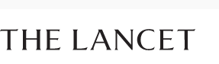
Fertility, mortality, migration, and population scenarios for 195 countries and territories from 2017 to 2100: a forecasting analysis for the Global Burden of Disease Study
سناریوهای باروری، مرگ‌ومیر، مهاجرت و جمعیت برای 195 کشور و منطقه از سال 2017 تا 2100: تحلیل پیش‌بینی برای مطالعه بار جهانی بیماری

Slide 68
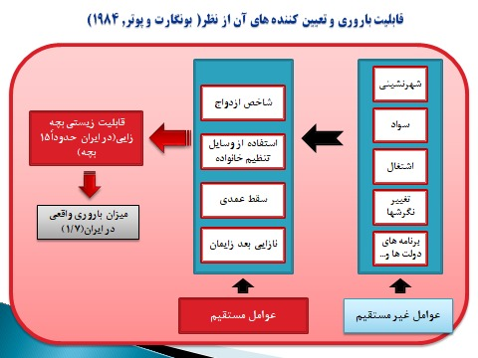

Slide 69
تبیین قانون بونگارت و پوتر
برای تضعیف خانواده محوری و تقویت فرد محوری و در نتیجه تحدید نسل به عنوان اصل اول بقا تنها با رعایت عوامل مستقیم و غیر مستقیم قانون بونگارت اتفاق میافتد.

Slide 70
Study in numerous countries with varying socioeconomic characteristics suggests that no country can achieve a population growth rate near 1% without recourse to induced abortion as a complement to effective contraceptive usage.

Slide 71
Experience shows that no country has achieved a total fertility rate under 2.2 without abortion.

Slide 72

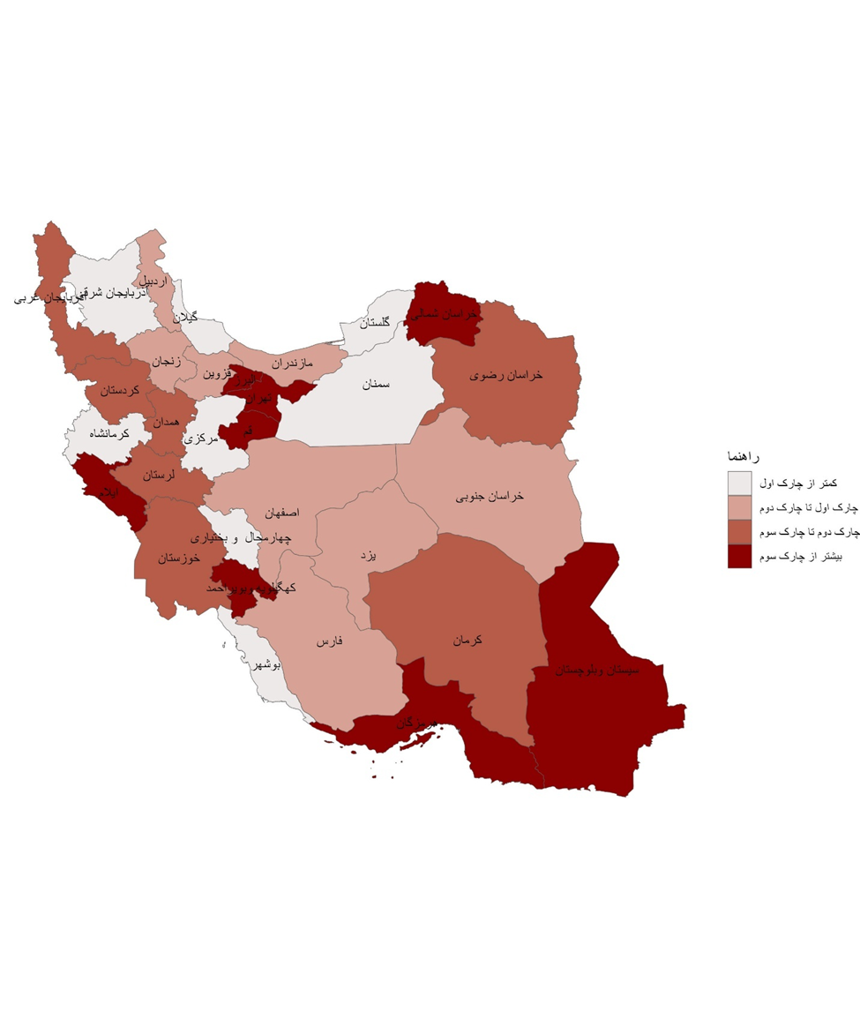
بررسی وضعیت استان ها از نظر سقط جنین

Slide 73
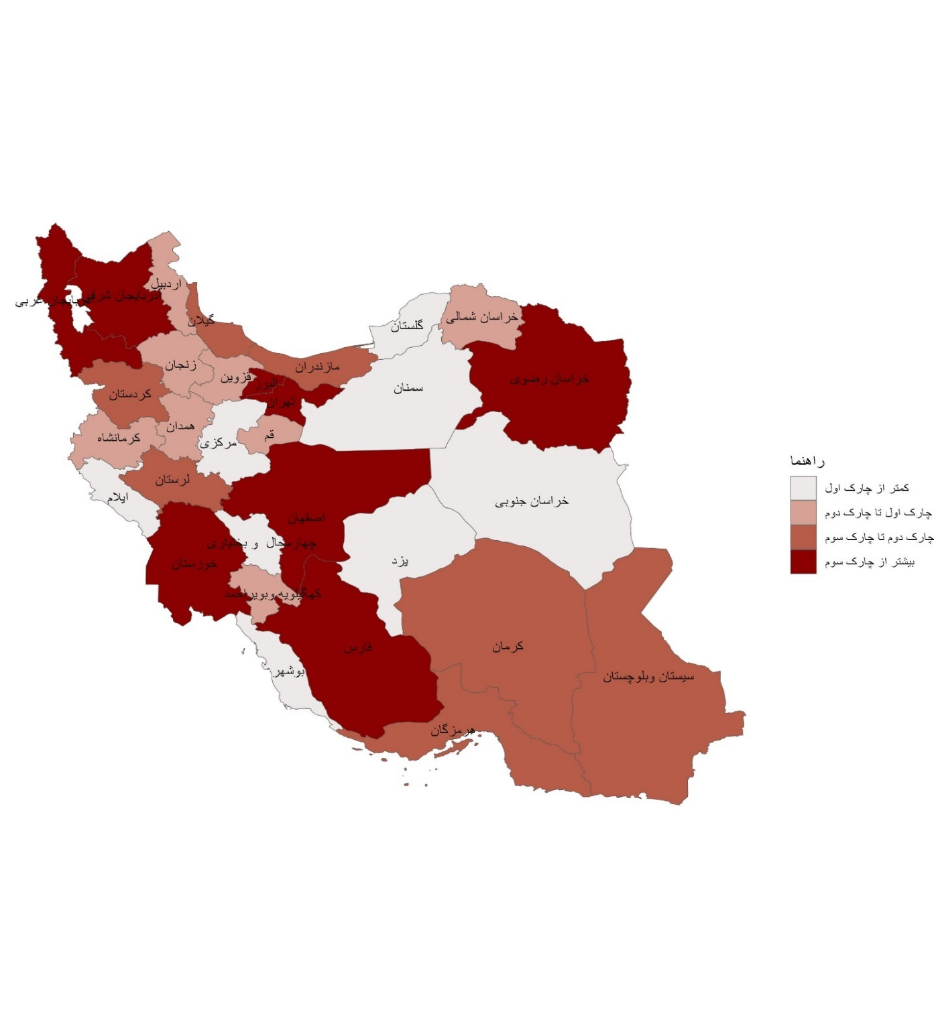
بررسی وضعیت استان ها از نظر سقط عمدی جنین

Slide 74
میزان سقط جنین به زنان، موالید زنده در کل کشور و بر حسب استان
Rate: میزان سقط به زنان در سن بارداری
بالاترین مقدار استان تهران و البرز و کهگیلویه و بویراحمد
کمترین میزان سقط در استان‌های گلستان ،سمنان و آذربایجان شرقی
Ratio: میزان سقط به موالید زنده، استان تهران در رتبه اول و البرز و ایلام در رتبه‌های بعدی
استان گلستان با ، خراسان جنوبی و سمنان کمترین میزان
Percent: میزان سقط به موالید زنده و سقط، تهران البرز و کهگیلویه و بویراحمد در رده‌های بالا و استان گلستان خراسان جنوبی و یزد کمترین میزان.
جدول6: میزان سقط جنین به زنان، موالید زنده و موالید زنده و سقط در استان‌های کشور
 | ریت /میزان سقط به زنان در سن بارداری(در هزار )¹ | رشیو/ میزان سقط به موالید زنده(در هزار)² | نسبت/ میزان سقط به موالید زنده و سقط(در هزار)³
کشور | 30٫7 | 688٫9 | 407٫9
¹ صورت کسر تعداد سقط برآورد شده و مخرج کسر تعداد زنان
² صورت کسر تعداد سقط برآورد شده و مخرج کسر تعداد موالید زنده
³ صورت کسر تعداد سقط برآورد شده و مخرج کسر مجموع تعداد موالید زنده و تعداد سقط برآرود شده

Slide 75
برآورد سقط جنین بر حسب نوع سقط جنین
جدول7: برآورد وزن دار شده سقط جنین بر حسب نوع سقط جنین در کشور و استان‌های مختلف کشور
منطقه | درصد |  |  |  |  | تعداد
 | عمدی | پزشکی | خودبه خودی | براثر حادثه | نمی دانم | عمدی | پزشکی | خودبه خودی | براثر حادثه | نمی دانم
کشور | 34٫9 | 7٫9 | 53٫5 | 1٫0 | 2٫7 | 254,153 | 57,699 | 389,735 | 7,535 | 19,748

Slide 76
Appropriate Pregnancy Age
سن مناسب باروری
Total blood concentration of oestrogen in pregnancy is significantly lower (by 30%) in younger woman aged <20 years than in older woman aged 20-29 years old.
Tricopoulos D. Hypothesis: does breast cancer originate in utero? The Lancet, 1990, 335-939-40
This is a matter confirmed in more than 53 reviewed articles
GrotmoleT, Weiderpass E, Tretlis S. Condition in utero and cancer risk. Europian Journal of Epidemiology, 2006, 21, 561-70

Slide 77
تاثیر بارداری در محافظت بیولوزیک از مادر
بارداری با ترشح هورمون ها مادر را زنانه تر کرده و جوان تر مینماید
مادر بارداری را بعنوان یک اتفاق طبیعی بیولولوژیک و مقبول میپذیرد
هورمون های استرادیول عامل جوانی و ترشح پرولاکتین برای درمان بیماری ام اس و تقویت نظام ایمنی هستند

Slide 78

Steroid Production Rates in Non pregnant and Near-Term Pregnant Women
 | Production Rates (mg/24 hr)
Steroidª | Nonpregnant | Pregnant
Estradiol-17β | 0.1–0.6 | 15–20
Estriol | 0.02–0.1 | 50–150
Progesterone | 0.1–40 | 250–600
Aldosterone | 0.05–0.1 | 0.250–0.600
Deoxycorticosterone | 0.05–0.5 | 1–12
Cortisol | 10–30 | 10–20
ارزش بارداری در کنترل تروما
ªEstrogens and progesterone are produced by placenta. Aldosterone is produced by the maternal adrenal in response to the stimulus of angiotensin II. Deoxycorticosterone is produced in extraglandular tissue sites by way of the 21-hydroxylation of plasma progesterone. Cortisol production during pregnancy is not increased, even though the blood levels are elevated because of decreased clearance caused by increased cortisol-binding globulin.

Slide 79
جنین محافظ بنیادین و اصلی ارگان های مادر
جنین وضعیت ارگان های مادر را رصد کرده و بمحض بروز ضایعه با ارسال سلول های بنیادین حود آنها را ترمیم میکند

Slide 80
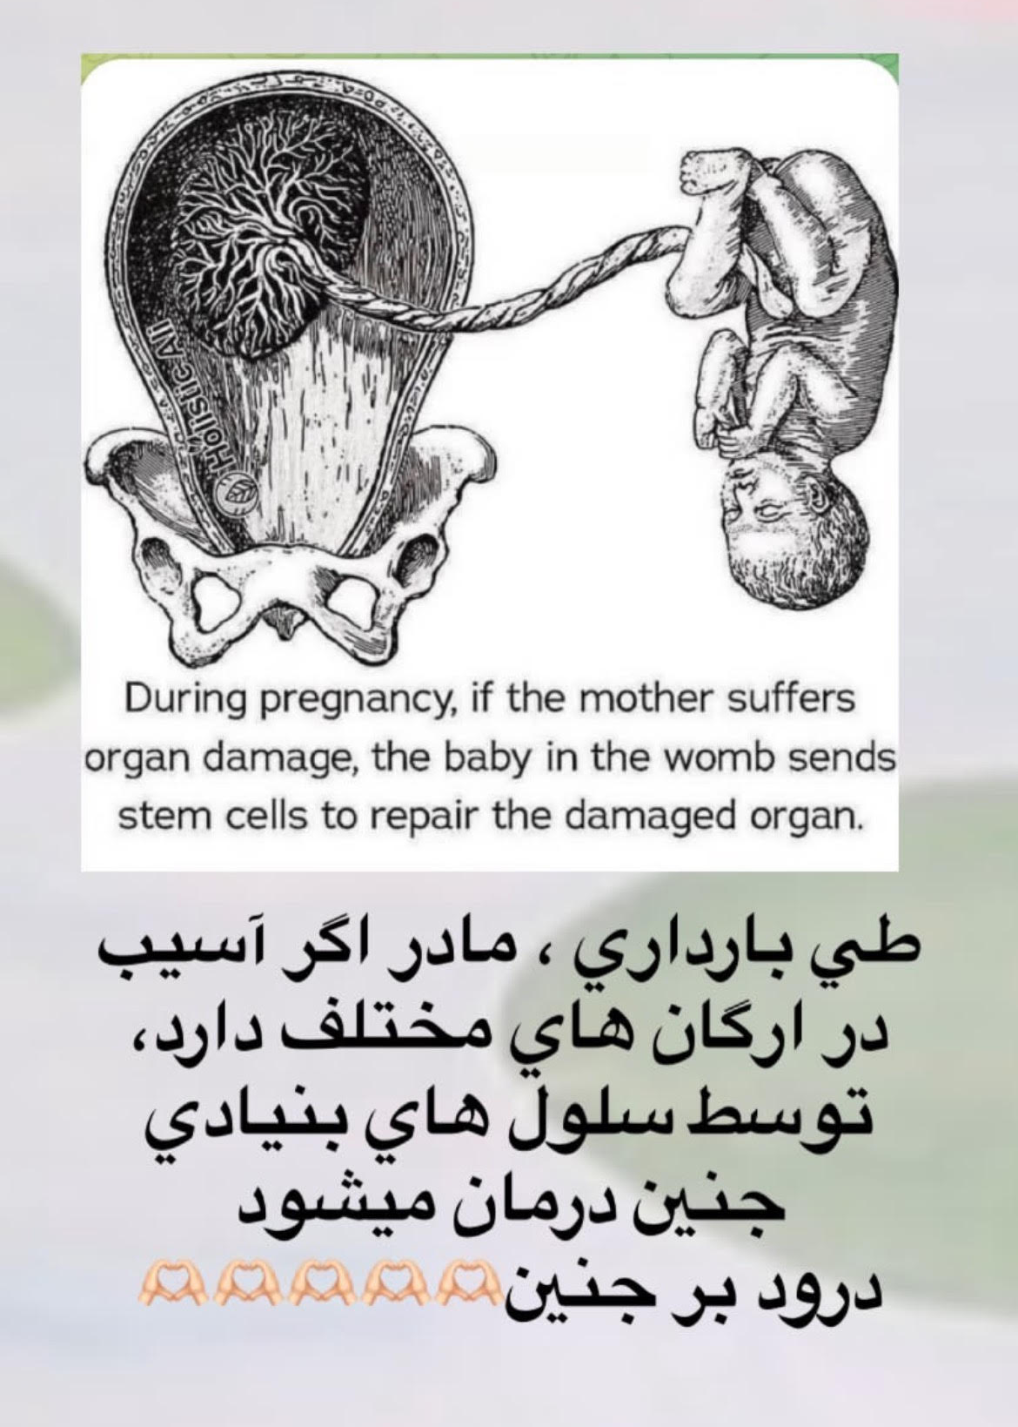

Slide 81
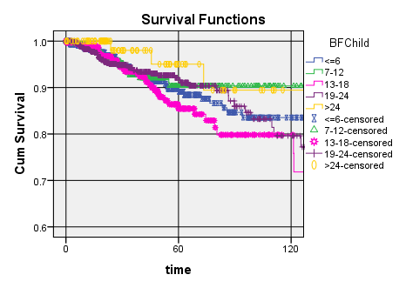
بقا بیماران براساس مدت زمان شیردهی برای هر فرزند

Slide 82
بیشترین اثر محافظتی برای مادران شیرده به ازای هر کودک
شیردهی به مدت 2 سال تمام می باشد
که در آیه 233 سوره مبارکه بقره بر آن تاکید شده است.

Slide 83
« وَ الوالِداتُ یِرُضِعنَ اَولادَهُنَّ حَولینِ کامِلین لَمن اَرادَ اَن یتمّ الرَّضاعة و علی المولوِدِ لَهُ رزقهُنَّ بالمعروفِ ^{ط} لاتکَلّفُ نَفِسٌ الا وُسعها ^{ج} لاتُضار والدةٌ بِوَلَدها و لا مولودٌ لَهُ بِولَدِه و عَلَی الوارثِ مثلُ ذلِکَ ^{ج} فان اَرادا فصالاً عن تراضِ منهما و تَشاوُرٍ فلا جناحَ علیهما^{ط} و اِن اَرَدتُم اَن تَسرضعوا اَولادکمُ فلا جناحَ علیکمُ اذا سَلّمتم ما اتیتم بالنعروف^{ط} واتَّقوا ا... و اعلموا اَن ا... بما تعلمونَ بصیرٌ.

Slide 84
حداقل میزان شیردهی به ازای هر کودک 18 ماه
و حداکثر آن 24 ماه باید باشد
تا بهترین اثر بخشی شیردهی را در محافظت از بروز سرطان پستان
در مادر داشته باشیم.
این اعداد مصداقی بر حدیث امام صادق(ع) در مورد شیردهی و کلام حق تعالی
در این مورد است.
که حداقل شیر دهی را با مدت زمان بارداری در مجموع 30 ماه ذکر کرده اند

Slide 85
وضعیت فعلی سزارین در ایران
بر اساس آمارهای وزارت بهداشت، ایران جزو کشورهایی است که بالاترین نرخ سزارین را دارد. استان‌هایی نظیر گیلان، تهران و فارس بیشترین میزان سزارین را دارند. در مقابل، شهرهایی مانند زابل، ایرانشهر و سبزوار، پایین‌ترین نرخ را ثبت کرده‌اند.

Slide 86
چرا زنان ایرانی به سزارین روی می‌آورند؟
دلایل متعددی وجود دارد؛ از جمله ترس از درد زایمان طبیعی، تجربه‌های ناخوشایند قبلی، نبود محیط مناسب در بیمارستان‌ها و تمایل به تولد در تاریخ‌های خاص.

Slide 87
نا باروری در ایران و اثر آن روی جمعیت
کمک به زوج های نابارور ارزش انسانی بالایی دارد اما تاثیری در ساختار جمعیت ندارد

Slide 88
